Slide 1
Rörelse som superkraft
Malin Gustafsson, Marina Timm och Karin Skagelin

Slide 2
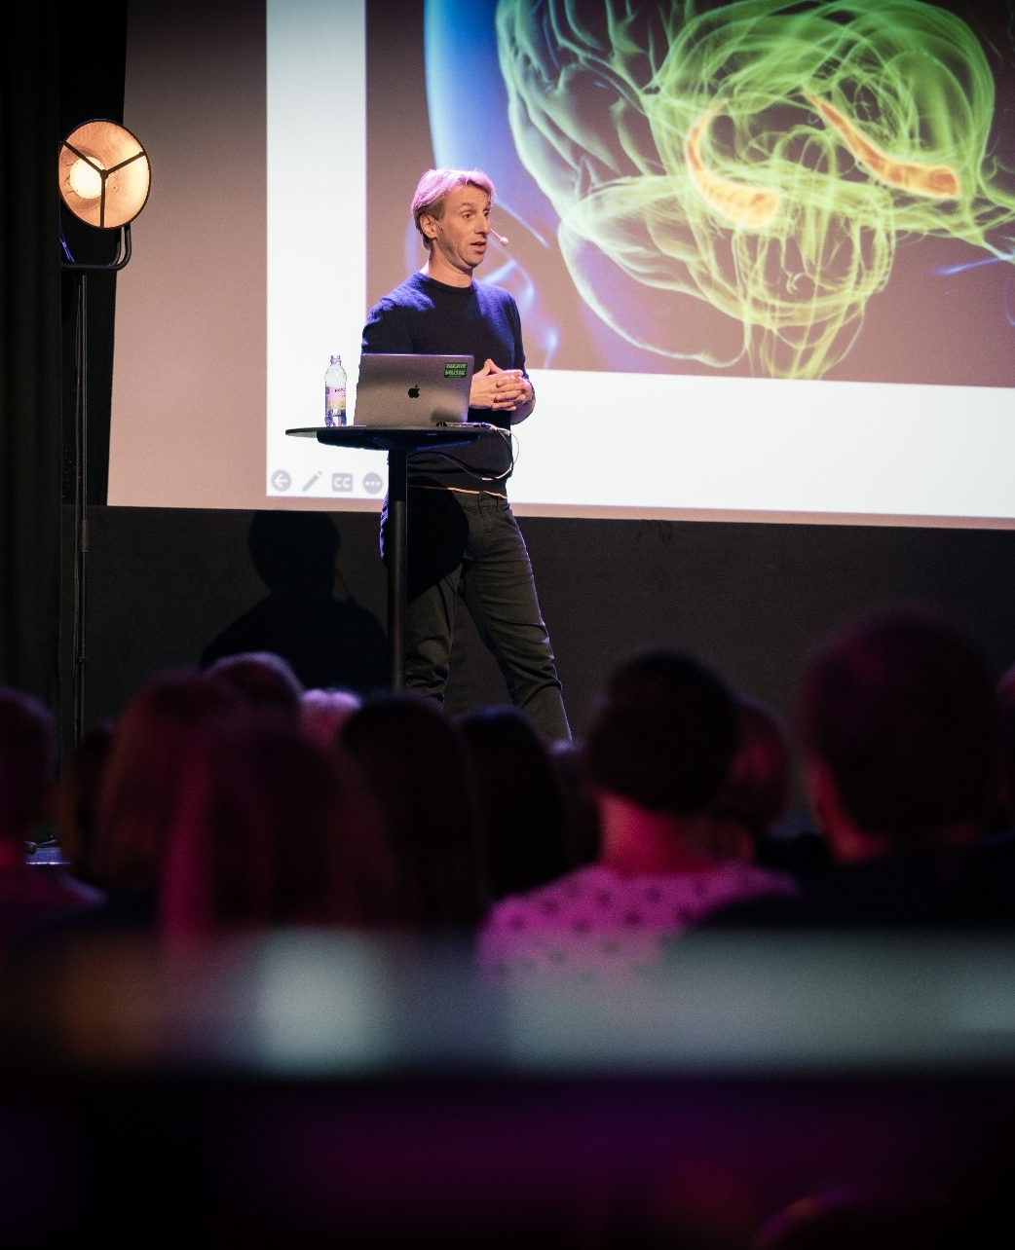


Rörelse som superkraft
En del av Friska barn i Skaraborg

Slide 3
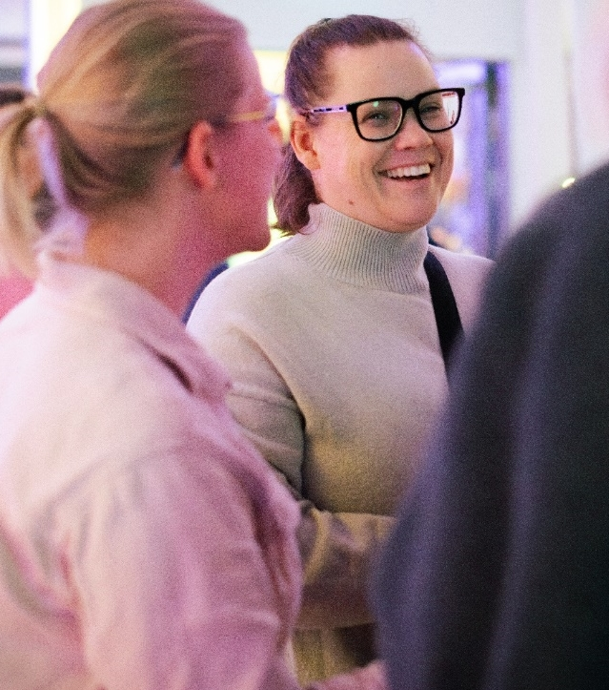
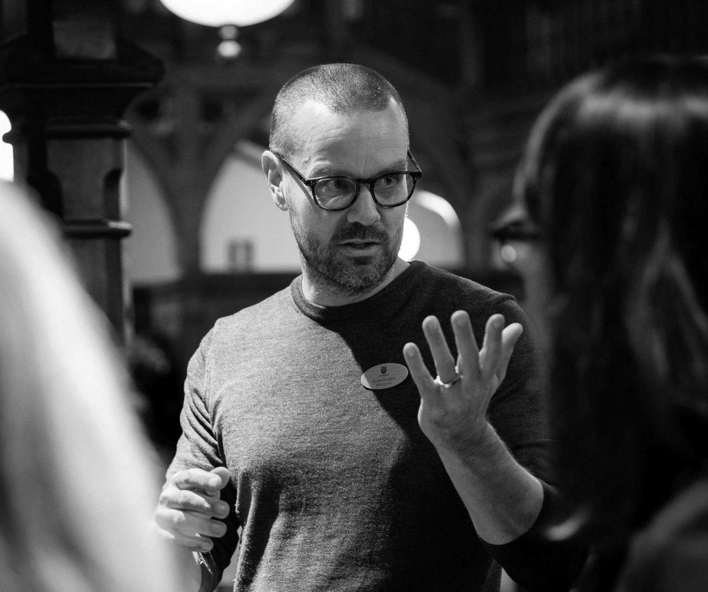
Detta gjorde vi
Föreläsning utifrån Anders Hansens ”Hjärnstark”
Medborgardialog om rörelse med drygt
800 skaraborgare:
  Vilka sätt har fungerat för dig för att få in
  rörelse i vardagen? (Mingelfråga)
  Vad behövs för ett mer rörelserikt Skaraborg?
  Hur kan jag bidra?

Slide 4
Varför Rörelse som superkraft?
Stillasittandet ökar och vi rör oss allt mindre.
Syftet med Rörelse som superkraft är att öka medvetenheten om betydelsen av fysisk aktivitet och att skapa delaktighet i arbetet för ett mer rörelserikt Skaraborg.

Slide 5
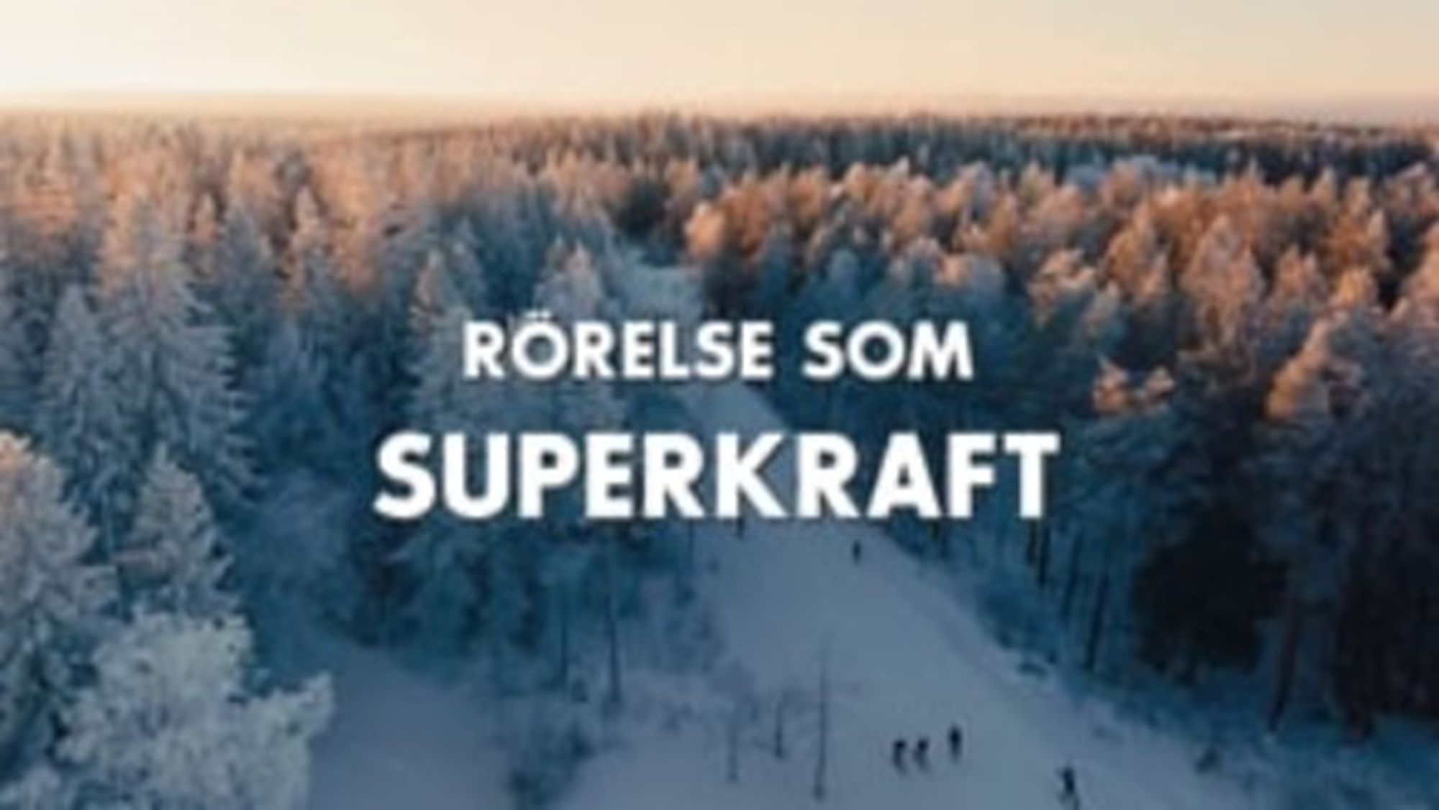
https://vimeo.com/912253000/5e44e9bf91

Slide 6
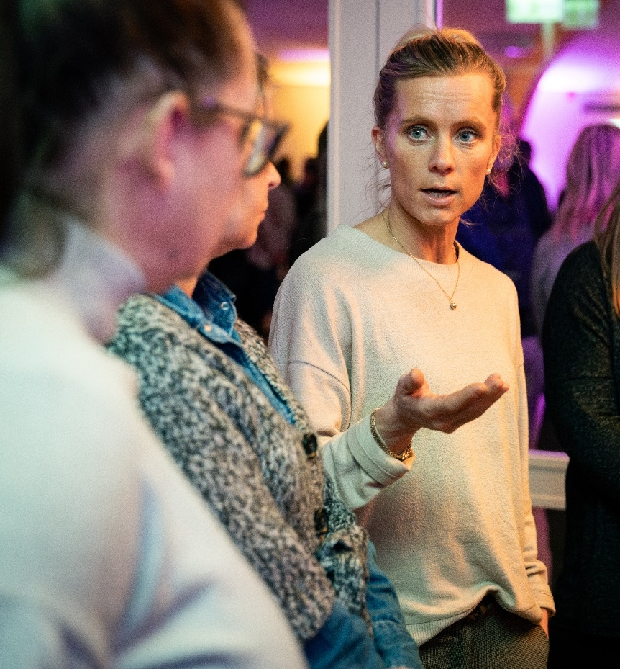
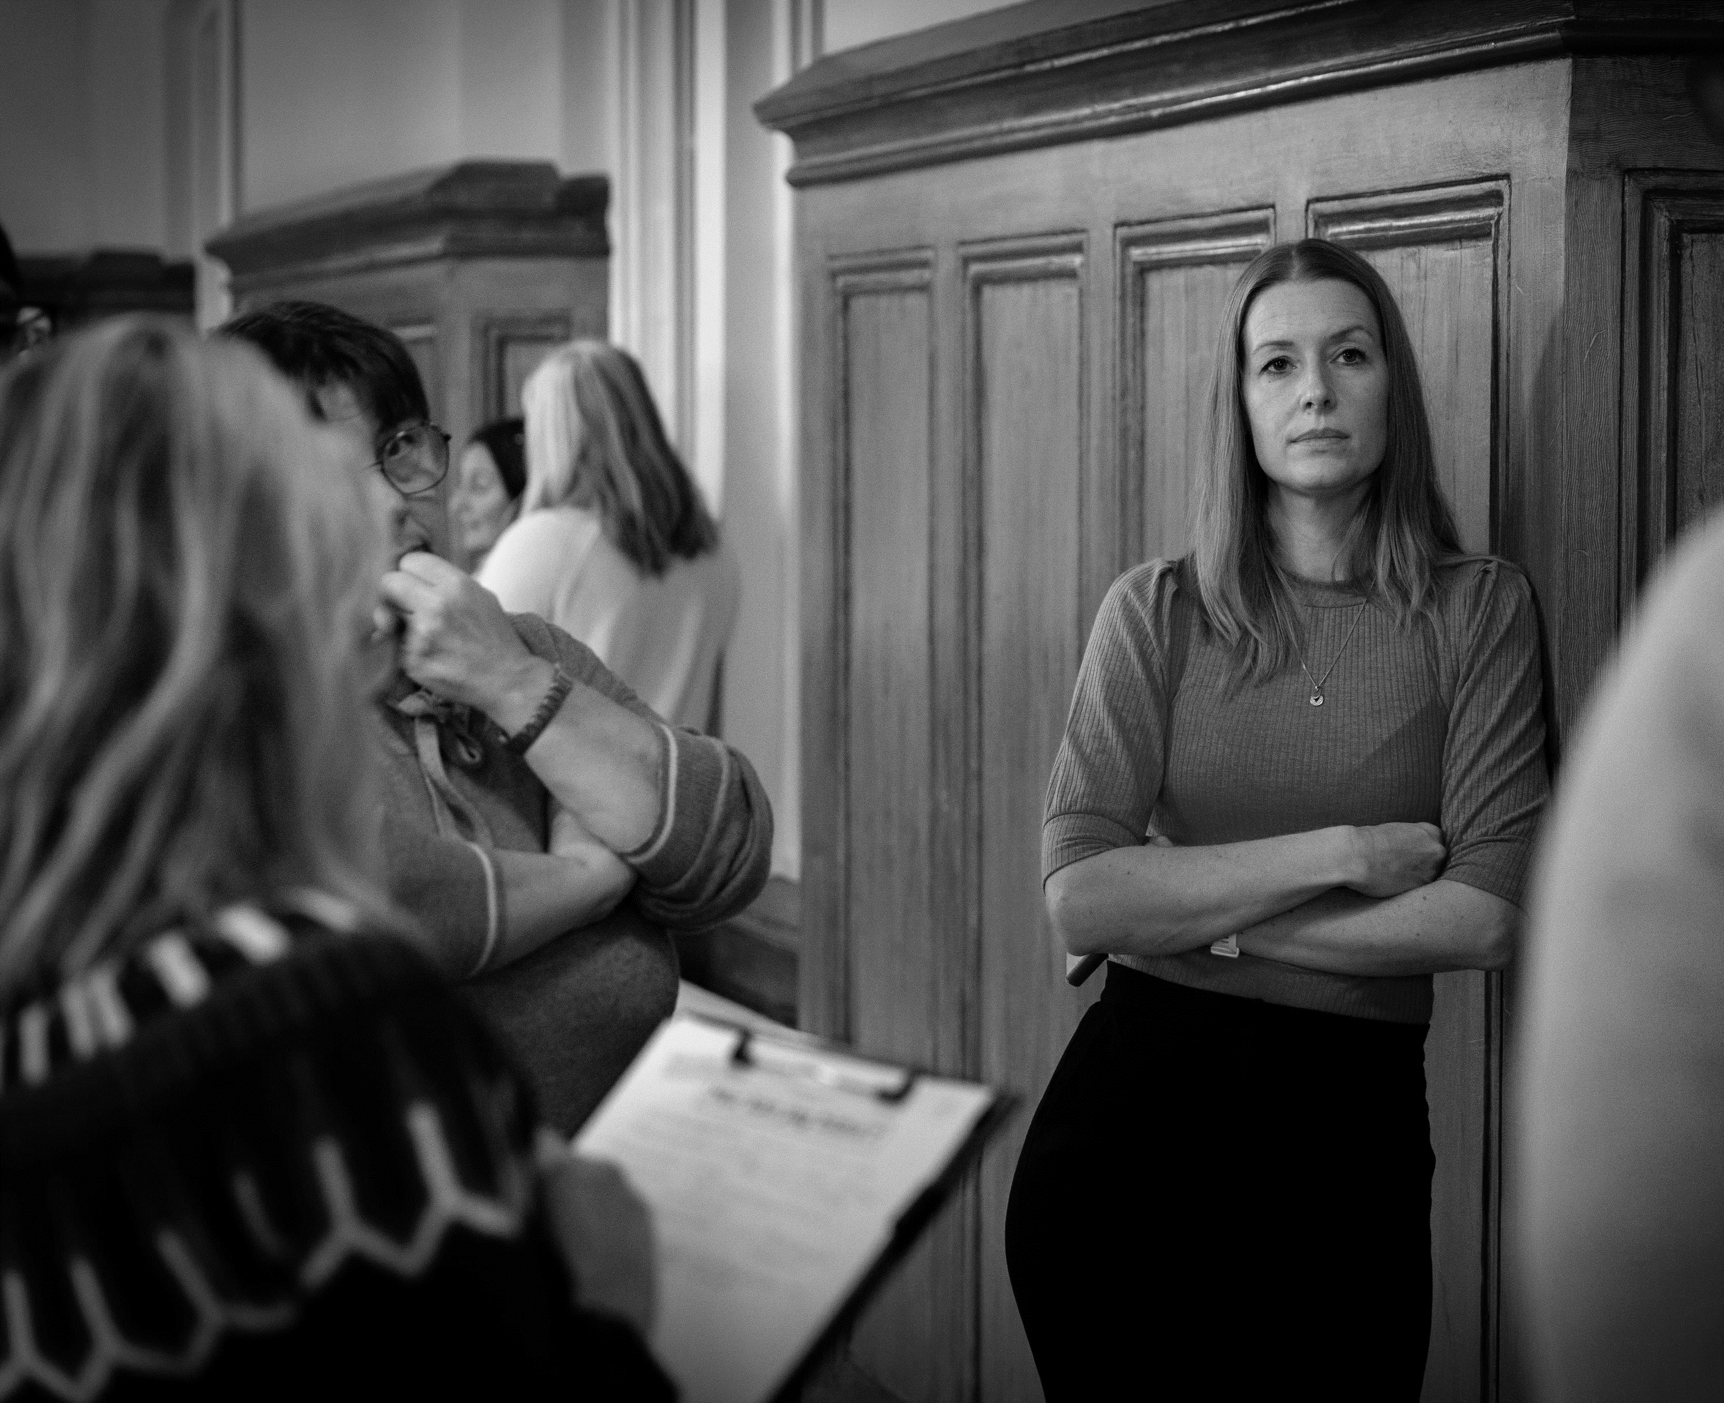
Så säger skaraborgarna
Resultatet från medborgardialogen kan
sammanfattas i sex teman:
  Rörelse på jobbet
  Rörelsebaserad utbildning
  Familjen som förebild för en aktiv livsstil
  Samhällsplanering för rörelserikedom
  Aktiva sammanhang
  Information och kommunikation

Slide 7
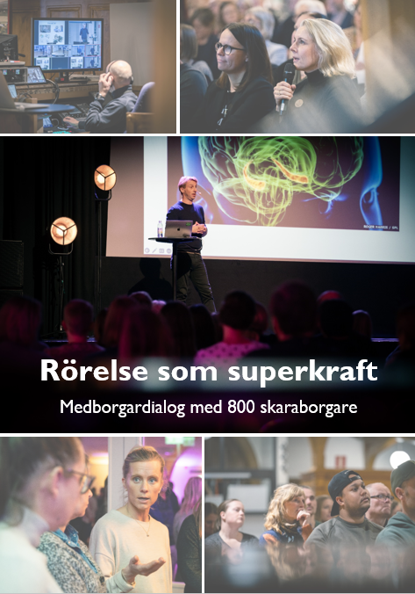
Ta del av hela rapporten
Kontakta din lokala folkhälsostrateg
i Skaraborg
Googla Friska barn i Skaraborg och välj fliken Rörelse som superkraft

